Slide 1


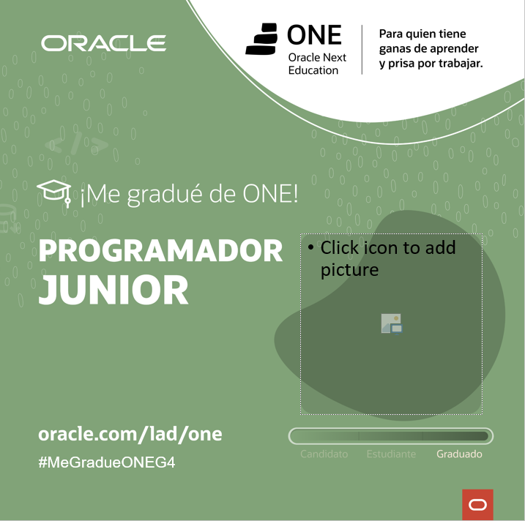
Selecciona el icono para elegir una foto tuya, luego sólo tienes que hacer una captura de pantalla y publicarla en tus redes sociales.

